Slide 1
Vojtina ars poetikája
Avagy ahogy én írtam volna …

Slide 2
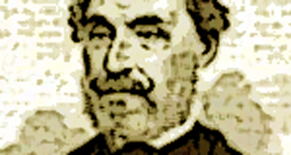
Íme ő, a koszorús költő…Vojtina Mátyás.
”Egyszer a róka magát nagy ehetném lyukba bebújta, Dombos az oldala lett, nem lehet ám gyere ki.” (Ez egy verses meséjéből való versrészlet.)
Miután elolvastam Vojtina Mátyás pár sorát, kíváncsi lettem arra, ki is ő. Állítólag egy alkalommal személyesen is bemutatták nekem, de nem emlékszem rá.
A facebook oldalán látott kép és versrészletek alapján adtam címet versemnek: Vojtina ars poetikája. Úgy gondolom, ez hűen tükrözi költői elképzeléseimet.
Minél többet olvasom ezt a pár sort, annál biztosabb vagyok abban, hogy fel kell szólalnom az ellen, hogy a hasonlóan rossz költők versei elárasszák az internetet.

Slide 3
Nem kedvelem a puszta realizmust, amely a valósághű ábrázolás kedvéért feláldozza a szépséget. Eszembe is jutottak ezek a sorok, majd megpróbálom beilleszteni őket az eddig elkészült költeménybe:
„Minden hazugság, földön ami szép: / Csontváz, ijesztő a valódi kép”
„Nem a való hát, annak égi mássa Lesz, / amitől függ az ének varázsa.”
Szeretem ugyanakkor a szerepverseket, ezért bújtam bele egy fűzfapoéta bőrébe. De a versben ráismerhetsz a saját életutamra is: az önirónia éppúgy bensőmből fakad, akárcsak a kritika. ☺
Én már ezentul ilyetén gyalog
Versen... csak így pálcán lovagolok;
Zúg, sistereg, szédűl szegény fejem:
Nincs odafent, szárnyas lovon, helyem.
S azóta, hogy nem mondtam éneket,
„Mély hallgatásban torkom elrekedt”;
S mint hangjavesztett opera-dalár,
Lettem éneklőből... énektanár.

Slide 4
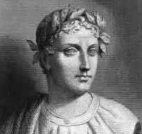
Az ironikus ábrázolásmód mellett azonban fontos szerepet tulajdonítottam annak is, hogy kifejezzem esztétikai elveimet, a szépséghez és a művészethez való viszonyulásomat.
„Idea:eszme. Nem szó, nem modor
Azt hát fejezzen ki vers, kép, szobor.
S eszményi lesz Béranger, mint Horác”
Hitvallásom a vers végére került, összefoglalva mindazt, amit hosszú sorokban taglaltam:
„Ez önmagánál szebb, dicsőbb természet: Egyszóval... a költészet.”

Slide 5
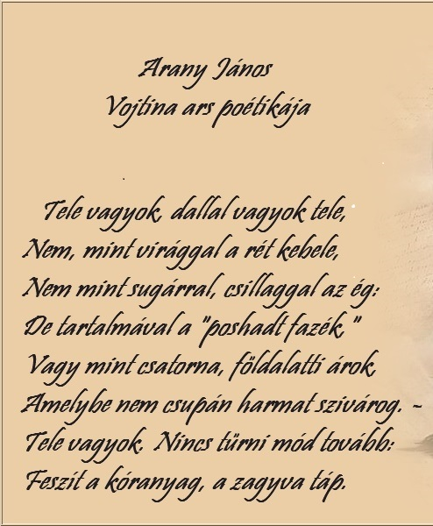
Megterveztem azt a kötetet is, amelyben megjelentetném az elkészült alkotást. Vezérversnek szántam, mivel programadó költeménye lehet a kötetnek.
Így néz majd ki nyomtatott formában.
A kiadóm is helyeselte az ötletemet.
Már csak a nyomtatás van hátra. Addig is posztolom, hátha kapok pár visszajelzést. ☺

